Slide 1

Fruit Glutton
UPMC – INSTA TPALT
RAHAULT Jérôme
NGUYEN Kim
FLISSATE Rania

Slide 2

Introduction
API minimale : 17 (Jelly Bean)
IDE : Android Studio
Tests : GenyMotion / Portable Physique sous API 21
Jeu en local sur un même appareil
Gameplay accessible à tous
Deux joueurs l’un contre l’autre

Slide 3
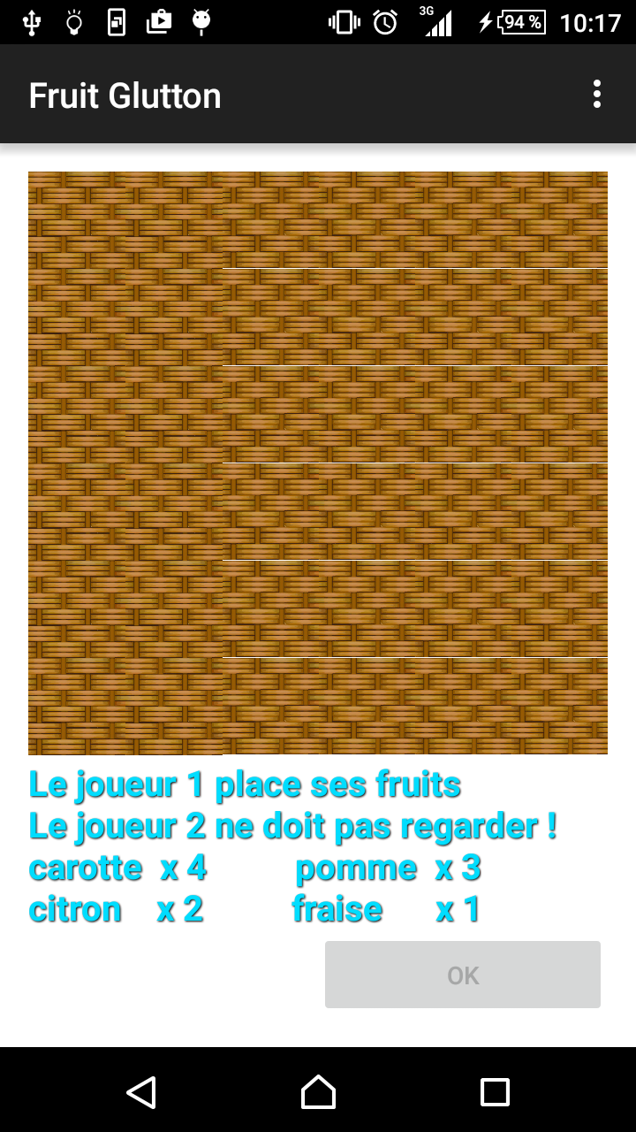
Vues
TableLayout :
> TableRow x 6
> ImageButton x 6
Matrice 6 x 6 ImageButton
On instancie 2 vues TableLayout, une pour chaque joueur. On affiche l’une ou l’autre au besoin, par exemple : m_board_j1.getTable().setVisibility(View.GONE);
m_board_j2.getTable().setVisibility(View.VISIBLE);
TextView : - Contient les instructions - Mis à jour à chaque état de la partie
LinearLayout: - Contient des Button - On les fait apparaître/disparaitre (Visible/Gone) et on les rend accessible avec « setEnabled() ».

Slide 4

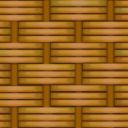

Déroulement de la partie
Enum GameCells :
Enum GameState :
public enum GameState { DROP_BOAT_J1, DROP_BOAT_J2, J1_PLAYING, J2_PLAYING, GAME_ENDED, }
Case Fruit
Placement terminé
Boucle
Victoire d’un joueur
Case Vide
Case Mystère

Slide 5
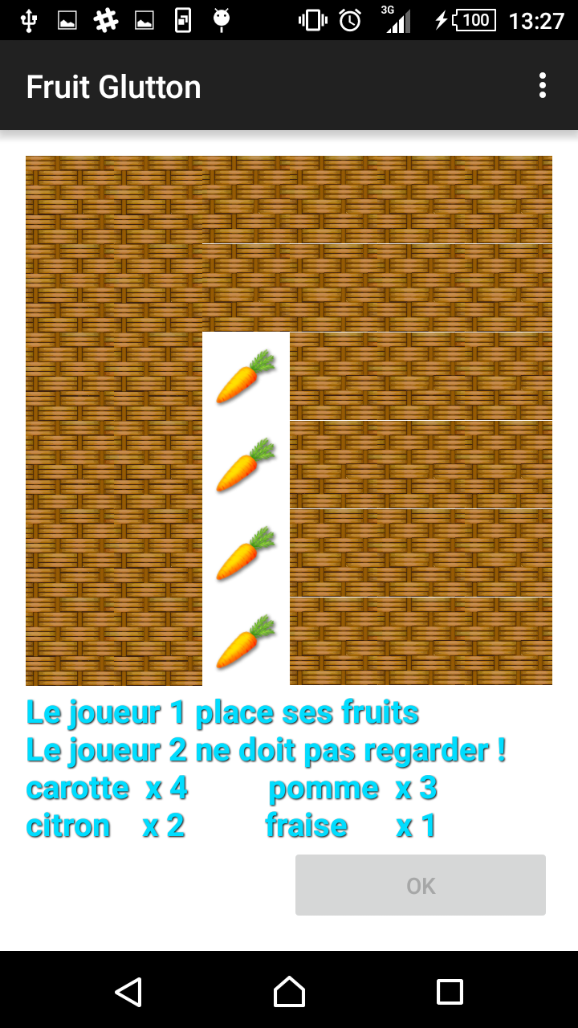
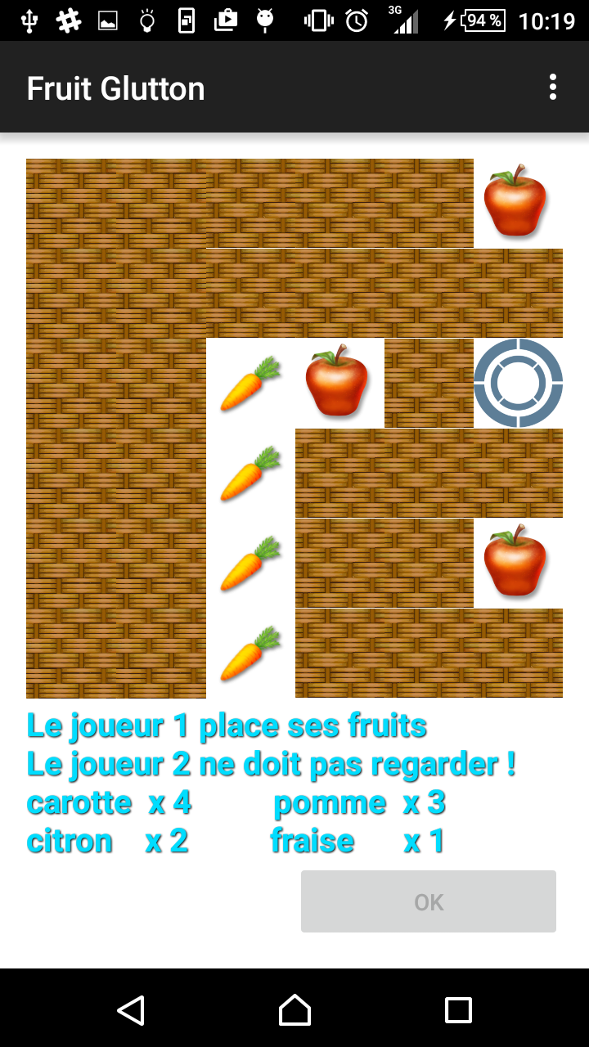

Placement des fruits

Slide 6
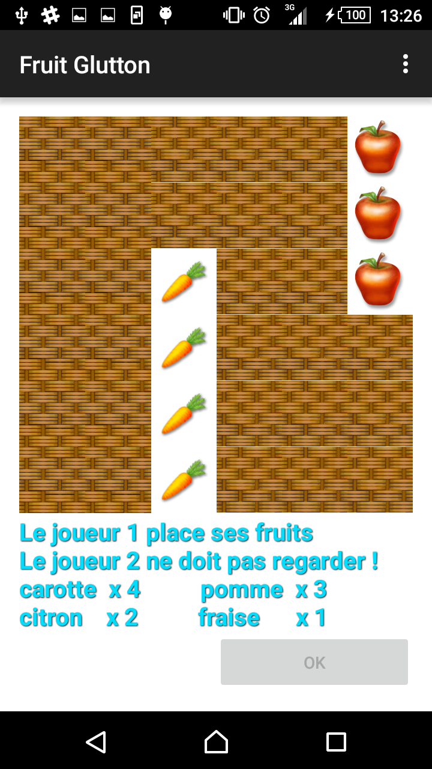
Placement des fruits

Slide 7
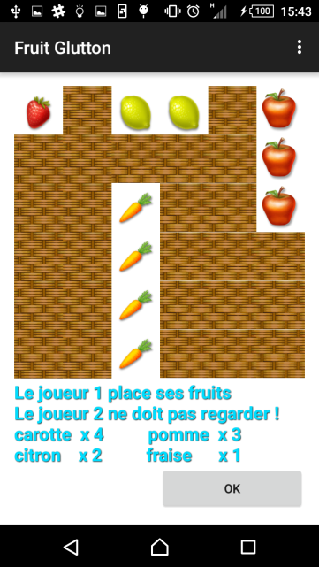
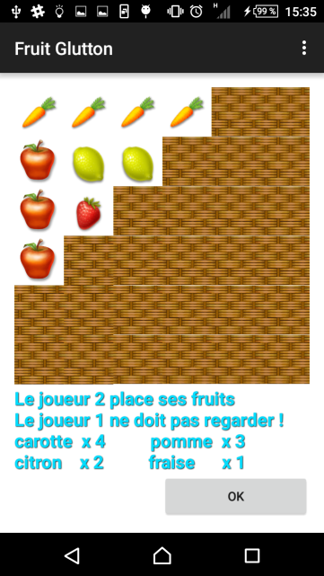
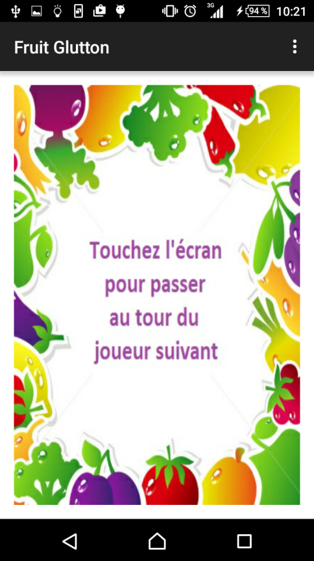
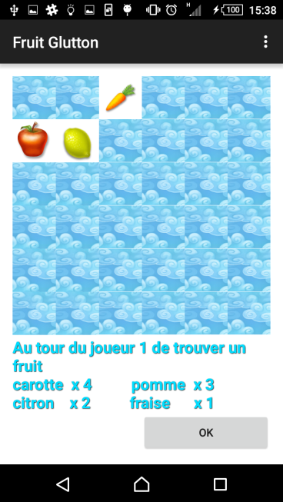
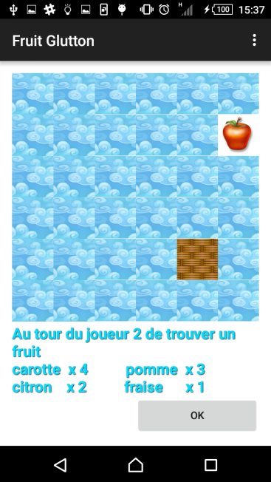

Jeu
Vue de transition (ImageView)
Utilisé avec un SwitcherView

Slide 8
Animations
Rotate_in :
Lancé au changement d’image des imageButtons.
Slide_up / Slide_down :
Lancé par le SwitcherView avec l’image de transition.

Slide 9
Prochaines étapes
Menu
Mode 1 joueur (vs I.A.)
Ajout de bonus type « radar »
(voir 4 cases mais passe son tour)
Mode Multi-Joueurs sur deux smartphones

